Slide 1
worldbibleplans.com/languages/telugu/index.html
దశల వారీ సూచనలు

Slide 2
క్రైస్తవుడిగా, మీరు ఎప్పుడైనా మొత్తం బైబిలు చదివారా?
ఎందుకు కాదు?
లేదు
క్రైస్తవునిగా మొత్తం బైబిల్ చదవడం ముఖ్యమని మీరు అనుకుంటున్నారా
లేదు
అవును
ఇది మీ జీవితానికి ప్రయోజనకరంగా ఉందా?
అవును
మీరు రీడింగ్ ప్లాన్ ఉపయోగించారా?
అవును
లేదు
అవును
లేదు
ఇది చాలా బోరింగ్ గా ఉందా?
మొత్తం బైబిలు చదవకుండా మిమ్మల్ని ఆపేది ఏమిటి?
ఇది చాలా భయంకరంగా ఉందా? ఇది చదవడానికి పెద్ద కష్టమైన పుస్తకం?
ఎందుకు కాదు? సాధారణ పఠన ప్రణాళిక ప్రయోజనాన్ని జోడించడానికి సహాయపడుతుందా?
రీడింగ్ ప్లాన్ పనిని మరింత నిర్వహించగలిగేలా చేసిందా?
కస్టమ్ రూపొందించిన పఠన ప్రణాళిక పనిని మరింత నిర్వహించగలిగేలా చేస్తుందా?
లేదు
అవును
దీనికి ఎక్కువ సమయం పడుతుందా?
లేఖనాలతో సహా ప్రణాళికలు చాలా ఖరీదైనవి?
అవును
అవును
అవును
అవును
లేదు
అవును
WBP కొంత వెరైటీని జోడించడానికి క్రోనోలాజికల్, M'Cheyne, మొదలైన బహుళ థీమ్ లతో ఉచిత ప్లాన్ లను అందిస్తుంది
WBP ఉచిత బైబిల్ పఠన ప్రణాళికలను కలిగి ఉంది, ఇది రోజుకు5నిమిషాల నుండి 60 నిమిషాల వరకు లేదా వారానికి ఎన్ని రోజులైనా ఏదైనా సమయ నిబద్ధతకు మద్దతు ఇస్తుంది.
WBP సులభంగా చదవగల అనువాదాలలో ఉచిత ప్రణాళికలను అందిస్తుంది. చిన్న, తేలికగా నిర్వహించగల దశలుగా విభజించినప్పుడు అతి పెద్ద పనులు కూడా చేయదగినవి అవుతాయి.
WBP వద్ద, బైబిల్ చదవడం మన జీవితాలన్నింటికీ అద్భుతమైన ప్రయోజనాన్ని జోడిస్తుందని మేము నమ్ముతున్నాము.
మీరు ఏ ప్లాన్ ఉపయోగించారు? WBP ఎంచుకోవడానికి భారీ వైవిధ్యాన్ని కలిగి ఉంది.
WBP వద్ద ఉచిత ప్లాన్ ప్రయత్నించండి
మీరు బైబిల్ చదవడానికి ప్రయత్నించి విఫలమైతే, https://worldbibleplans.com/languages/telugu/index.html వద్ద మమ్మల్ని సందర్శించండి మరియు ఉచిత కస్టమ్ బైబిల్ పఠన ప్రణాళికను రూపొందించండి. వివిధ రకాల భాషలు, అనువాదాలు, సమయ కట్టుబాట్లు, థీమ్ లు మరియు ఇబుక్ ఫార్మాట్ ల నుండి ఎంచుకోండి. ఇది చాలా సులభం. ఒక ప్రణాళికను రూపొందించండి, WBP దానిని సృష్టిస్తుంది మరియు 1 రోజు కంటే తక్కువ వ్యవధిలో మీరు మీ కస్టమ్ ఉచిత రూపొందించిన బైబిల్ రీడింగ్ ప్లాన్ ను లేఖనాలతో లేదా లేకుండా డౌన్ లోడ్ చేయడానికి లింక్ ను పొందుతారు. ప్రతిదీ ఉచితం అని మేము పేర్కొన్నామా!

Slide 3
ప్రపంచ బైబిలు ప్రణాళికలకు స్వాగతం
మీ కస్టమ్ బైబిల్ రీడింగ్ ప్లాన్ ని రూపొందించడం కొరకు, స్లైడ్ ఫార్మెట్ లో దశలవారీ ఆదేశాలను అనుసరించడం సరళం..

Slide 4
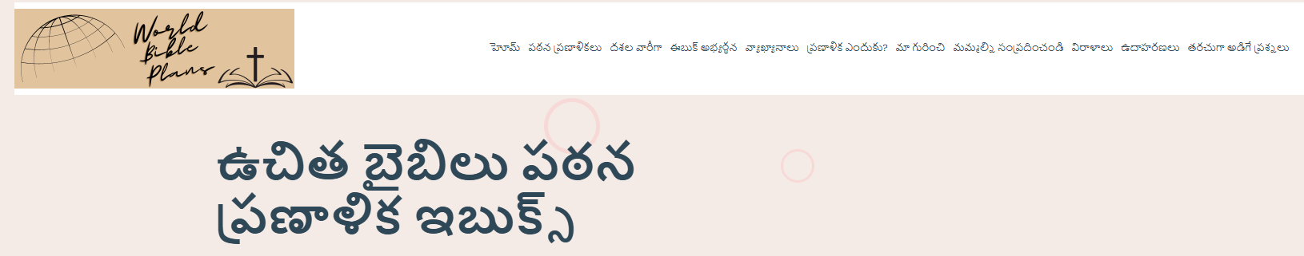
ఇబుక్ అభ్యర్థన పేజీకి నావిగేట్ చేయండి

Slide 5
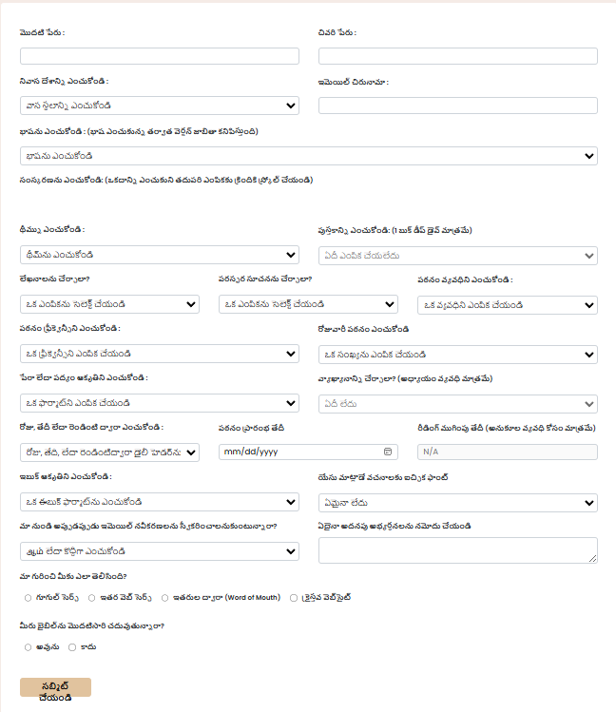
ఇది అభ్యర్థన ఫారం – దీనిని మనం దిగువ స్లైడ్ ల్లో విభజిస్తాం.

Slide 6
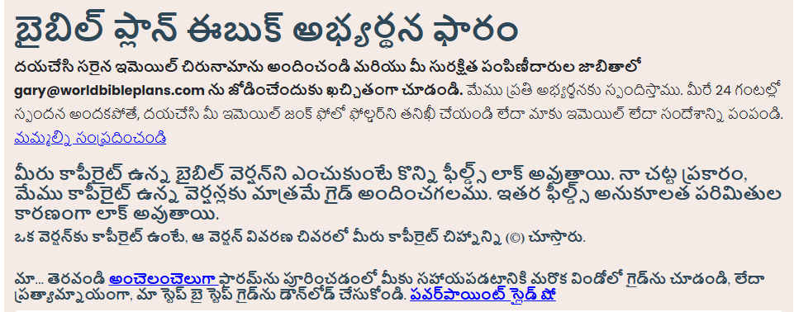
రూపం యొక్క మెకానిక్స్
మీరు ఫారాన్ని ఎడమ నుండి కుడికి మరియు పై నుండి క్రిందికి నింపడం చాలా ముఖ్యం.
  మీరు ఫారం యొక్క ఒక విభాగాన్ని నింపి, తరువాత మీరు ఇప్పటికే ఎంచుకున్న ఫీల్డ్ కు మార్పు చేసినట్లయితే, అన్ని ఎంపికలు డిఫాల్ట్ కు తిరిగి వస్తాయి మరియు మీరు చేసిన ఎంపికలను మీరు కోల్పోతారు.
    ఉదాహరణకు, ఒకవేళ మీరు ఒక వెర్షన్ ను ఎంచుకుని, మిగిలిన ఫారాన్ని నింపి, తరువాత వెనక్కి వెళ్లి వెర్షన్ ను మార్చినట్లయితే, మీరు తదుపరి ఫీల్డ్ లు అన్నింటినీ మళ్లీ నింపాల్సి ఉంటుంది..

Slide 7
ఫారం యొక్క లాజికల్ రూల్స్
మీ ఎంపికలను బట్టి, నిర్దిష్ట ఎంపికలు అందుబాటులో ఉండవు.
  కొన్నిసార్లు మొత్తం డ్రాప్ డౌన్.
  కొన్నిసార్లు డ్రాప్ డౌన్ లోపల మాత్రమే ఎంపికలు.
    ఉదాహరణకు: మీరు కాపీరైట్ ఉన్న సంస్కరణను ఎంచుకుంటే, మేము లేఖనాలను అందించలేము, ఒక మార్గదర్శిని మాత్రమే.
      సెలెక్ట్ బుక్ లాక్ చేయబడుతుంది.
      లేఖనాలను చేర్చండి తాళం వేయబడుతుంది.
        లేదు. ఒక గైడ్ మాత్రమే డిఫాల్ట్ అవుతుంది.
      క్రాస్ రిఫరెన్స్ లను చేర్చడం లాక్ చేయబడుతుంది.
      ఎంపిక చేసిన పేరాగ్రాఫ్/వచనం లాక్ చేయబడుతుంది.
      ఈబుక్ ఫార్మెట్ ఎంచుకోండి లాక్ చేయబడుతుంది.
        PDF ఛార్ట్ డిఫాల్ట్ అవుతుంది.
      యేసు మాట్లాడే వచనాలకు ఐచ్ఛిక ఫాంట్ లాక్ చేయబడుతుంది.

Slide 8
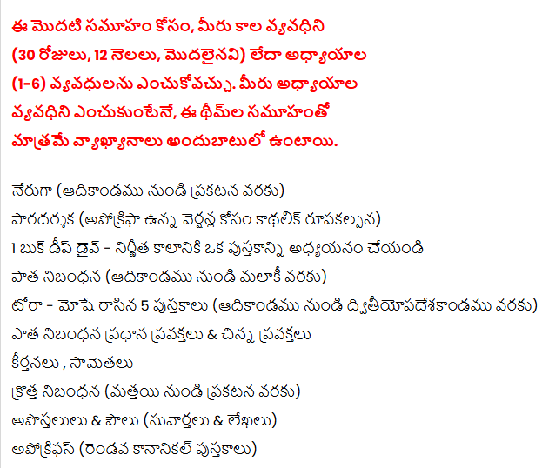
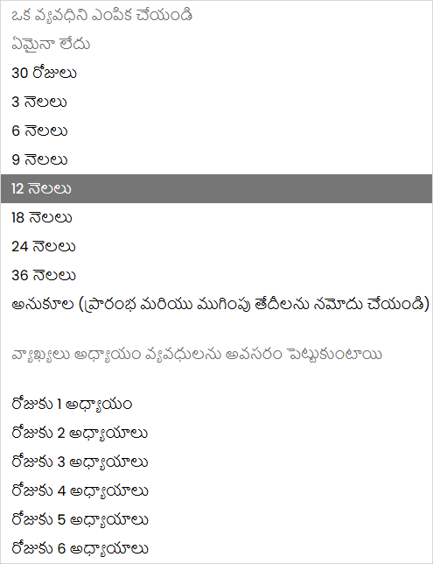
ఫారం యొక్క తార్కిక నియమాలు కొనసాగాయి
మరొక ఉదాహరణ: మీరు రెండవ సమూహం నుండి ఒక థీమ్ ను ఎంచుకుంటే...
డ్యూరేషన్ డ్రాప్ డౌన్ లోని చాప్టర్ వ్యవధి బూడిదరంగులో ఉంటుంది మరియు ఎంపిక చేయలేనిది.
వ్యాఖ్యానం లాక్ చేయబడుతుంది.

Slide 9
ఫారం యొక్క తార్కిక నియమాలు కొనసాగాయి
కొన్నిసార్లు, బహుళ ఎంపికలు మరొక ఎంపిక లాక్ చేయబడిందో లేదో నిర్ణయిస్తాయి.
  కామెంటరీని సెలెక్ట్ చేసుకోవడానికి:
    వెర్షన్ కాపీరైట్ చేయలేం.
    థీమ్ థీమ్ ల యొక్క మొదటి గ్రూపులో ఉండాలి.
    వ్యవధి విధిగా అధ్యాయ వ్యవధి ఉండాలి.
  సెలెక్ట్ చేసుకోవడానికై పేరాగ్రాఫ్ లేదా వర్సెస్ ఫార్మెట్ సెలెక్ట్ చేయడానికై:
    వెర్షన్ కాపీరైట్ చేయలేం.
    లేఖనాలను చేర్చడం తప్పనిసరిగా అవును అయి ఉండాలి.
    క్రాస్ రిఫరెన్స్ లను చేర్చాలి తప్పనిసరిగా బైపాస్ చేయాలి లేదా క్రాస్ రిఫరెన్స్ లు ఎంచుకోరాలి.

Slide 10
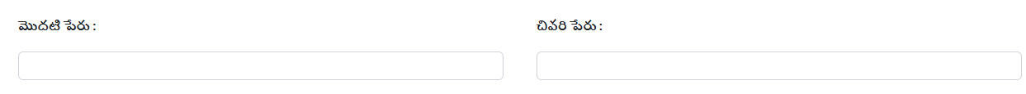
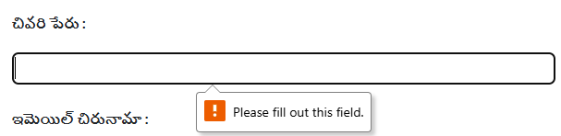
మీరు ఎవరో మాకు చెప్పండి
ఈ ఫీల్డ్ లు తప్పనిసరి.
  మీరు సబ్మిట్ చేసేటప్పుడు ఏదైనా తప్పనిసరి ఫీల్డ్ నింపబడని/ఎంచుకోకపోవడం వల్ల దోషం ఏర్పడుతుంది మరియు మీరు ఫీల్డ్ ని నింపాల్సి ఉంటుంది..

Slide 11
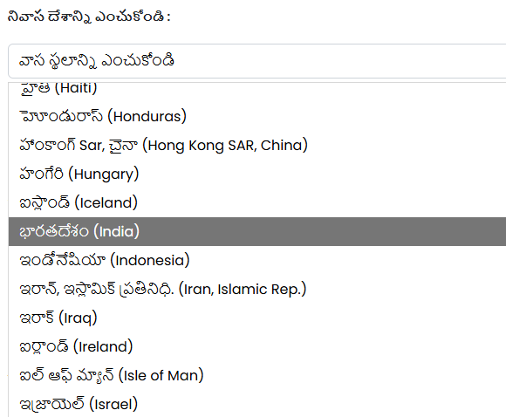
డ్రాప్ డౌన్ జాబితా నుంచి మీరు నివసించే దేశాన్ని ఎంచుకోండి
నివాస దేశం జాబితాను చూడటం కొరకు డ్రాప్ డౌన్ మీద క్లిక్ చేయండి..
  మీరు ఎంచుకున్న నివస దేశానికి స్క్రోల్ చేయండి లేదా
  మీరు ఎంచుకున్న నివాస దేశానికి మరింత వేగంగా వెళ్లడం కొరకు టైప్ చేయడం ప్రారంభించండి..
  మీరు ఎంచుకున్న నివాస దేశం మీద క్లిక్ చేయండి..
    ఈ ఉదాహరణలో భారతదేశం.

Slide 12
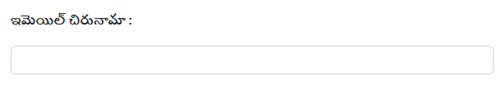
మీ ఇమెయిల్ చిరునామా నమోదు చేయండి
మీ అనుకూల రూపొందించిన బైబిల్ పఠన ప్రణాళికను డౌన్ లోడ్ చేయడానికి మీకు పఠన ప్రణాళిక లేదా లింక్ ను పంపడానికి మాకు మీ ఇమెయిల్ చిరునామా అవసరం. మీరు మీ అభ్యర్థనను సమర్పించినప్పుడు వద్దని మీరు మమ్మల్ని అడగకపోతే, WBP నవీకరణలు, కొత్త అనువాదాలు మరియు కొత్త ప్రణాళికలతో అప్పుడప్పుడు ఇమెయిల్ లను పంపుతుంది.
ఏ కారణం చేతనైనా మీ ఇమెయిల్ చిరునామాను మేం ఎవరితోనూ పంచుకోము..

Slide 13
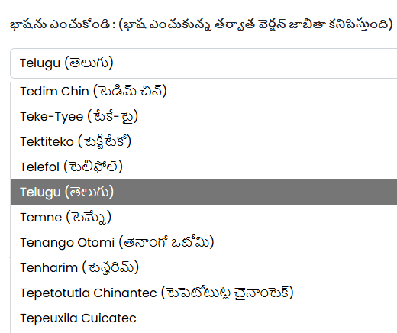
మీ భాషను ఎంచుకోండి
లాంగ్వేజ్ లిస్ట్ చూడటం కొరకు డ్రాప్ డౌన్ మీద క్లిక్ చేయండి..
  మీ భాషా ఎంపికకు స్క్రోల్ చేయండి లేదా
  మీ భాషా ఎంపికను మరింత వేగంగా పొందడం కొరకు టైప్ చేయడం ప్రారంభించండి.
  మీ భాషా ఎంపికపై క్లిక్ చేయండి.
    ఈ ఉదాహరణలో తెలుగు.
మీరు ఎంచుకున్న భాష మీరు ఎంచుకోగల బైబిల్ వెర్షన్ ల జాబితాను నిర్ణయిస్తుంది.

Slide 14
మీ భాషా ఎంపికతో అనుబంధించబడిన వెర్షన్ జాబితా స్వయంచాలకంగా పాపులేట్ అవుతుంది
వెర్షన్ జాబితా మీరు ఎంచుకున్న భాషలో అక్షరక్రమంలో ఉంటుంది. నిర్దిష్ట అనువాదం యొక్క వివరణ అనువాదం ఇలా ఉందో లేదో మీకు తెలియజేస్తుంది:
  సంపూర్ణ బైబిలు – 66 పుస్తకాలు (పాత మరియు క్రొత్త నిబంధనలు).
  x అపోక్రిఫాల్ పుస్తకాలతో పూర్తి బైబిల్ (కొన్ని అపోక్రిఫాల్ పుస్తకాలతో పాత మరియు క్రొత్త నిబంధనలు. x పుస్తకాల సంఖ్యను సూచిస్తుంది.
  క్రొత్త నిబంధన మాత్రమే - క్రొత్త నిబంధన యొక్క 27 పుస్తకాలు.
  ఇతర పుస్తకాలతో క్రొత్త నిబంధన - క్రొత్త నిబంధన యొక్క 27 పుస్తకాలు మరియు కొన్ని పాత నిబంధన పుస్తకాలు.
  పాత నిబంధన మాత్రమే - పాత నిబంధన యొక్క 39 పుస్తకాలు.
  తప్పిపోయిన x పుస్తకం (లు) - కొన్ని అనువాదాలు తప్పిపోయిన పుస్తకాలు. x తప్పిపోయిన పుస్తకాల సంఖ్యను సూచిస్తుంది.
  x పుస్తకాలు - కొన్ని అనువాదాలు పరిమిత సంఖ్యలో పుస్తకాలను కలిగి ఉంటాయి. x అనువాదంలోని పుస్తకాల సంఖ్యను సూచిస్తుంది.

Slide 15
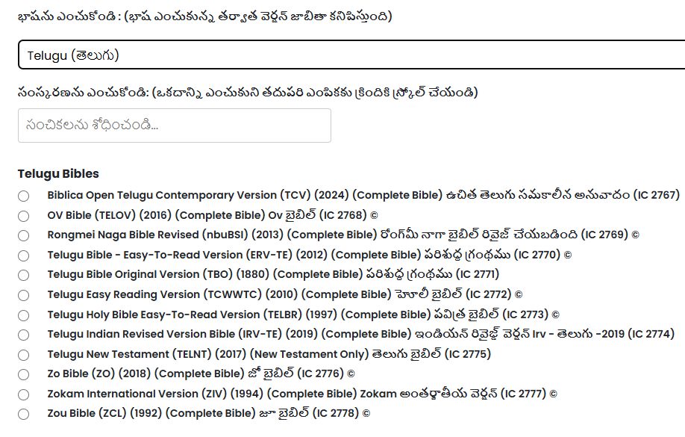
మీరు చూసే దానికి ఇది ఒక ఉదాహరణ
ఎంపికలను తగ్గించడం కొరకు జాబితాలో వెతకండి..
(IC xxxx) అనేది మీ అభ్యర్ధనను ప్రాసెస్ చేయడానికి మేం ఉపయోగించే అంతర్గత కోడ్..

Slide 16
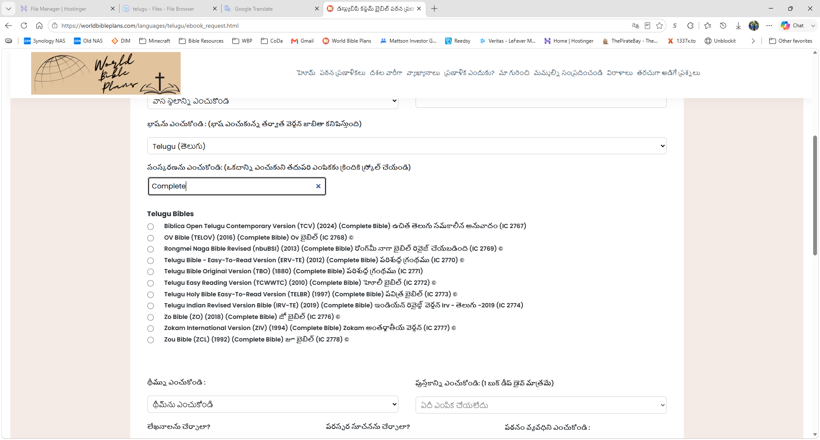
జాబితాలో శోధించండి
ఎంపికలను తగ్గించడం కొరకు జాబితాలో వెతకండి.
ఈ ఉదాహరణలో, నేను జాబితాలో వెతికాను “Complete”

Slide 17

కాపీరైట్ వెర్షన్లు
మీరు కాపీరైట్ చేయబడిన బైబిల్ వెర్షన్ ను ఎంచుకుంటే ఫారమ్ లోని కొన్ని ఫీల్డ్ లు లాక్ చేయబడతాయి. చట్టం ప్రకారం, మేము కాపీరైట్ చేసిన సంస్కరణల కోసం మాత్రమే గైడ్ ను అందించగలము. వెర్షన్ వివరణ చివరలో మీరు కాపీరైట్ చిహ్నాన్ని © చూస్తారు.
చట్టం ప్రకారం, ప్రస్తుత కాపీరైట్ కింద బైబిల్ వెర్షన్ల కోసం లేఖన వచనాన్ని అందించడానికి మాకు అనుమతి లేదు. ప్రస్తుత కాపీరైట్ కింద ఉన్న ఏదైనా వెర్షన్ చివరలో చిహ్నాన్ని © కలిగి ఉంటుంది. ఈ వెర్షన్ల కోసం, మేము గైడ్ ను మాత్రమే అందించగలము.

Slide 18
మీకు నచ్చిన ప్రారంభంలో రేడియల్ బటన్ మీద క్లిక్ చేయండి.
ఈ ఉదాహరణలో, నేను ఎంచుకున్నాను Telugu Bible Original Version (TBO) (1880) (Complete Bible) పరిశుద్ధ గ్రంథము (IC 2771).
  గమనిక: మీరు ప్రతి అభ్యర్థనకు ఒక ఎంపిక మాత్రమే చేయగలరు. మీకు బహుళ సంస్కరణలు కావాలంటే, మీరు బహుళ అభ్యర్థనలను సమర్పించాలి.

Slide 19
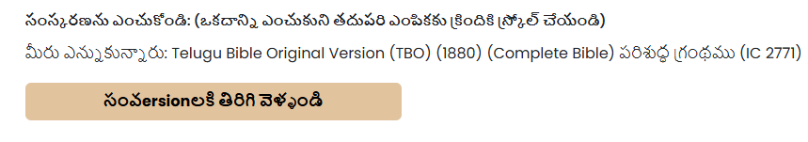
డ్రాప్ డౌన్ జాబితా క్లోజ్ అవుతుంది మరియు ఫారం మీరు ఎంచుకున్న వెర్షన్ ని చూపుతుంది
బ్యాక్ టు వెర్షన్స్ మీద క్లిక్ చేయడం ద్వారా మీరు మీ ఎంపికను మార్చవచ్చు.
  మీరు మిగిలిన ఫారమ్ ను పూరించిన తర్వాత ఇలా చేస్తే, మీరు మళ్లీ ఫారమ్ నింపాల్సి ఉంటుంది.

Slide 20
థీమ్ లు
ఇతివృత్తాలు లేఖనాలను చదవడానికి వివిధ మార్గాలను అందిస్తాయి.
  కొన్ని థీమ్ లు రీడింగ్ ఆర్డర్ ని అందిస్తాయి.
    ఉదాహరణలు:
      స్ట్రెయిట్ (ఆదికాండము నుండి ప్రకటన).
      కాలక్రమానుసార క్రమం[మార్చు].
  ఇతర ఇతివృత్తాలు మిమ్మల్ని ఏకవచన ఆలోచనపై కేంద్రీకరిస్తాయి లేదా లేఖనాలను కొంత అర్థవంతమైన మార్గంలో ప్రదర్శిస్తాయి.
    ఉదాహరణలు:
      కళా ప్రక్రియ ఆధారితమైనది.
      M'Cheyne.
  కొన్ని థీమ్ లు మీరు ఒకే పుస్తకం లేదా పుస్తకాల ఎంపికపై దృష్టి కేంద్రీకరించారు.
    ఉదాహరణలు:
      1 బుక్ డీప్ డైవ్.
      అపొస్తలులు & పౌలు.
మెనూ ద్వారా యాక్సెస్ చేయబడిన రీడింగ్ ప్లాన్స్ పేజీలో అన్ని థీమ్ లు వివరంగా వివరించబడ్డాయి.
మీకు అత్యుత్తమంగా పనిచేసే థీమ్ ని కనుగొనండి.

Slide 21
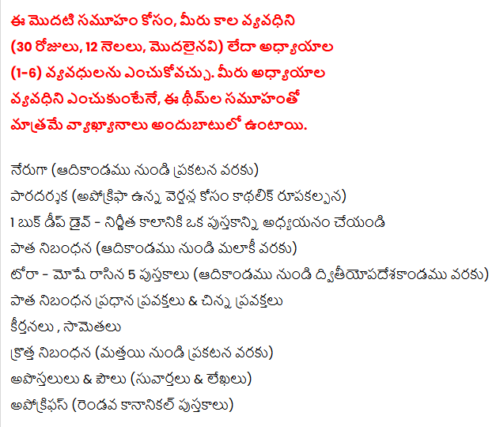
థీమ్ లు కొనసాగాయి
వ్యవధి యొక్క సరళత్వం (రీడింగ్ యొక్క పొడవు) మరియు అవధి (వారానికి ఎన్ని రోజులు మీరు చదివారు) ఆధారంగా థీమ్ లు నాలుగు గ్రూపులుగా విభజించబడతాయి..
  గ్రూపు 1 - ఈ మొదటి గ్రూపు కొరకు, మీరు టైమ్ (30 రోజులు, 12 నెలలు, మొదలైనవి) లేదా ప్రతిరోజూ 1-6 ఛాప్టర్లు రీడింగ్ డే వ్యవధిని ఎంచుకోవచ్చు..
ఈ థీమ్ ల సమూహంతో మాత్రమే వ్యాఖ్యానాలు అందుబాటులో ఉంటాయి మరియు మీరు అధ్యాయ వ్యవధిని ఎంచుకున్నప్పుడు మాత్రమే.

Slide 22
థీమ్ లు కొనసాగాయి
గ్రూపు 2 - రెండో గ్రూపు కొరకు, కేవలం టైమ్ (30 రోజులు, 12 నెలలు, మొదలైనవి) కాలవ్యవధి మాత్రమే అనుమతించబడుతుంది..
  అధ్యాయం వ్యవధి బూడిద రంగులో ఉంటుంది మరియు ఎంపిక చేయలేము.
ఈ సమూహంతో వ్యాఖ్యానాలు అందుబాటులో లేవు.

Slide 23
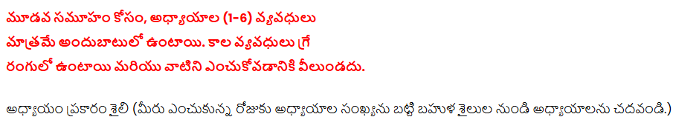
Themes Continued
గ్రూపు 3 - మూడో గ్రూపు కొరకు, కేవలం 1-6 ఛాప్టర్ కాలవ్యవధి మాత్రమే లభ్యం అవుతుంది..
  కాలవ్యవధి బూడిద రంగులో ఉంటుంది మరియు ఎంపిక చేయలేం..
ఈ సమూహంతో వ్యాఖ్యానాలు అందుబాటులో లేవు.

Slide 24
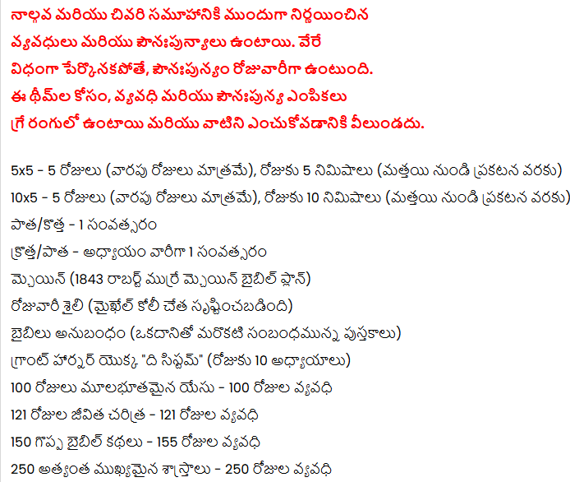
థీమ్ లు కొనసాగాయి
గ్రూపు 4 - నాల్గవ మరియు చివరి గ్రూపుకు ముందస్తుగా స్థాపించబడ్డ కాలవ్యవధి మరియు పౌనఃపున్యాలుంటాయి..
  ఈ థీమ్ లు లేకపోతే ప్రతిరోజూ ఫ్రీక్వెన్సీని కలిగి ఉంటాయి.
  ఈ థీమ్ ల కొరకు, వ్యవధి మరియు ఫ్రీక్వెన్సీ ఎంపికలు బూడిద రంగులో ఉంటాయి మరియు ఎంపిక చేయలేనివి.
ఇది పాక్షిక జాబితా మాత్రమే..
ఈ సమూహంతో వ్యాఖ్యానాలు అందుబాటులో లేవు.

Slide 25
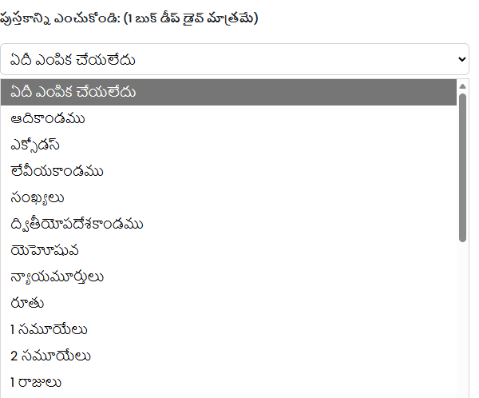
మీరు 1 బుక్ డీప్ డైవ్ థీమ్ ను ఎంచుకుంటే, పుస్తకాన్ని ఎంచుకోండి. లేకపోతే, ఈ ఎంపిక లాక్ చేయబడుతుంది
అపోక్రిఫాల్ పుస్తకాలు జాబితాలో చేర్చబడలేదు. ప్రకటన ద్వారా ఆదికాండము మాత్రమే.
కేవలం ఒక్క పుస్తకాన్ని మాత్రమే ఎంచుకోవచ్చు.
లభ్యమయ్యే పుస్తకాలు మీ వెర్షన్ పై ఆధారపడి ఉంటాయి..
  ప్రతి వెర్షన్ లో అందుబాటులో ఉన్న పుస్తకాలను తెలుసుకునేంత స్క్రీన్ స్మార్ట్ కాదు.
  మీరు ఎంచుకున్న వెర్షన్ లో అందుబాటులో ఉన్న పుస్తకాన్ని ఎంచుకోవడం మీ ఇష్టం..
    కాబట్టి ఉదాహరణకు, మీరు క్రొత్త నిబంధన మాత్రమే అనే సంస్కరణను ఎంచుకుంటే, ఇక్కడ ఆదికాండమును ఎంచుకోవద్దు.

Slide 26
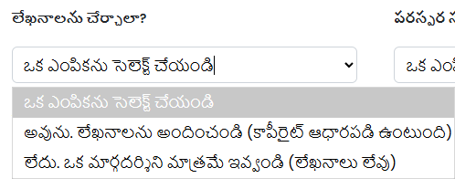
లేఖనాలను చేర్చండి
ఈ ఎంపిక కాపీరైట్ చేయని వెర్షన్ లకు మాత్రమే అందుబాటులో ఉంటుంది.
వాటి మధ్య ఎంచుకోండి:
  అవును. లేఖనాలను అందించండి - మీ పఠన ప్రణాళికలో లేఖనాలను చేర్చండి.
  లేదు. గైడ్ మాత్రమే అందించండి - లేఖనాలను చేర్చవద్దు.
    ఈ ఆప్షన్ లో డైలీ హెడ్డింగ్ లు మాత్రమే ఉంటాయి (పిడిఎఫ్ ఛార్ట్ ఫార్మెట్ లో లభ్యం).
    ఈ ఎంపిక వారి స్వంత హార్డ్ కాపీ బైబిల్ లేదా ప్రస్తుత కాపీరైట్ కింద బైబిల్ వెర్షన్లను ఉపయోగించాలనుకునే వారికి.

Slide 27
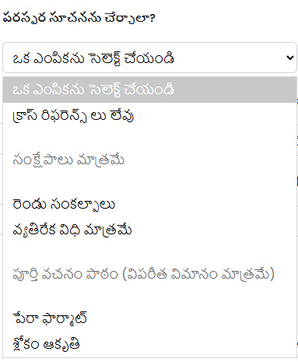
క్రాస్ రిఫరెన్సులను చేర్చడం కొరకు ఐచ్ఛికంగా ఎంచుకోండి
ఉదాహరణల కొరకు దిగువ పేజీలను చూడండి.
సంక్షిప్త పదాలు మరియు లేఖన క్రాస్ రిఫరెన్సుల మధ్య ఎంచుకోండి.
  పూర్తి వచన వచనం కోసం, WBP పాత నిబంధన వచనాల కోసం క్రొత్త నిబంధన సూచనలను అందిస్తుంది మరియు దీనికి విరుద్ధంగా.
  సంక్షిప్త పదాల కోసం, WBP పాత నిబంధన వచనాల కోసం అన్ని క్రాస్-రిఫరెన్సులు లేదా క్రొత్త నిబంధన సూచనలను అందిస్తుంది మరియు దీనికి విరుద్ధంగా.
కాపీరైట్ వెర్షన్ ల కొరకు క్రాస్ రిఫరెన్స్ లు లభ్యం కావడం లేదు.
లేఖనాలను చేర్చడం తప్పనిసరిగా అవును అయి ఉండాలి.
ఒకవేళ మీరు క్రాస్ రిఫరెన్స్ లను ఎంచుకున్నట్లయితే, పేరాగ్రాఫ్/వర్సెస్ సెలక్షన్ లాక్ చేయబడుతుంది.
  వచన ఫార్మాట్ తో మాత్రమే పనిచేస్తుంది.
గూగుల్ AI - బైబిల్ క్రాస్-రిఫరెన్స్ అనేది పాఠకుడిని బైబిల్ లోని మరొక వచనం లేదా భాగానికి సంబంధిత థీమ్, పదం లేదా ఆలోచనతో నడిపించే గమనిక, ఇది లేఖనం యొక్క వివిధ భాగాలను కనెక్ట్ చేయడానికి మరియు అవగాహనను పెంచడానికి సహాయపడుతుంది. ఈ సూచనలు సంబంధిత భావనలు, ప్రవచనాలు మరియు సంఘటనలను అనుసంధానిస్తాయి, ఒక భాగం మరొకదానిపై వెలుగునిస్తుంది.

Slide 28


క్రాస్ రిఫరెన్స్ - సంక్షిప్త ఉదాహరణలను చేర్చండి
ఉదాహరణ 1 - అన్ని సంక్షిప్త పదాలు. ఈ ఉదాహరణలో, పాత నిబంధన మరియు క్రొత్త నిబంధన సూచనలు ఉన్నాయి.
ఉదాహరణ 2 - వ్యతిరేక నిబంధనకు మాత్రమే సంక్షిప్తీకరణ. ఈ ఉదాహరణలో, పాత నిబంధన సూచనలు మాత్రమే ఉన్నాయి.

Slide 29


క్రాస్ రిఫరెన్స్ చేర్చండి - పూర్తి టెక్ట్స్ ఉదాహరణలు
ఉదాహరణ 3 - పూర్తి వచన క్రాస్ సూచనలు. ఈ ఉదాహరణలో, పేరా ఆకృతిలో పాత నిబంధన సూచనలు మాత్రమే ఉన్నాయి.
ఉదాహరణ 4 - పూర్తి వచన క్రాస్ రిఫరెన్సులు. ఈ ఉదాహరణలో, వచన ఆకృతిలో పాత నిబంధన సూచనలు మాత్రమే ఉన్నాయి.

Slide 30
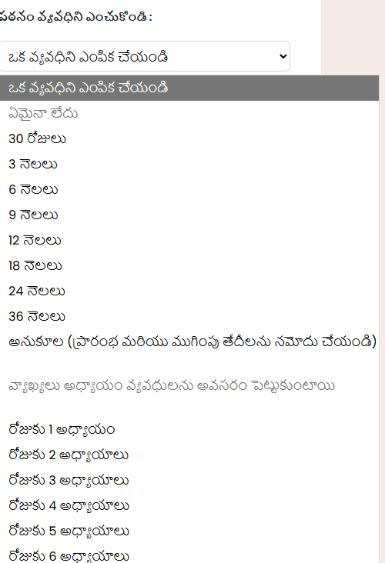
పఠన వ్యవధి
సమయం మరియు ఛాప్టర్ వ్యవధి మధ్య ఎంచుకోండి.
  30 రోజుల కంటే తక్కువ లేదా 3 సంవత్సరాల వరకు ఎంచుకోండి.
  లేదా ప్రతిరోజూ 1-6 అధ్యాయాల నుంచి ఎంచుకోండి.
    అధ్యాయాల వ్యవధి మీరు ఎంచుకున్న అనువాదంపై ఆధారపడి ఉంటుంది. సగటున 66 పుస్తక బైబిల్ లో 1189 అధ్యాయాలు ఉన్నాయి.
      రోజుకు 1 అధ్యాయం = 1189 రోజులు = 3.27 సంవత్సరాలు (3 సంవత్సరాలు, 3 నెలలు).
      రోజుకు 2 అధ్యాయాలు = 595 రోజులు = 1.63 సంవత్సరాలు (1 సంవత్సరం, 7 1/2 నెలలు).
      రోజుకు 3 అధ్యాయాలు = 396 రోజులు = 1.1 సంవత్సరాలు (1 సంవత్సరం, 1 నెల).
      రోజుకు 4 అధ్యాయాలు = 297 రోజులు = 0.81 సంవత్సరాలు (10 నెలలు).
      రోజుకు 5 అధ్యాయాలు = 237 రోజులు = 0.65 సంవత్సరాలు (8 నెలలు).
      రోజుకు 6 అధ్యాయాలు = 198 రోజులు = 0.54 సంవత్సరాలు (6 1/2 నెలలు).
  లేదా మీరు మీ స్వంత ప్రారంభ మరియు ముగింపు తేదీని ఎంచుకోవాలనుకుంటే కస్టమ్ ఎంచుకోండి.
  వ్యాఖ్యానాలు అధ్యాయ వ్యవధితో మాత్రమే అందుబాటులో ఉంటాయి.
  సంభావ్య వ్యవధి ఎంపికలు మీరు ఎంచుకున్న థీమ్ పై ఆధారపడి ఉంటాయి.

Slide 31
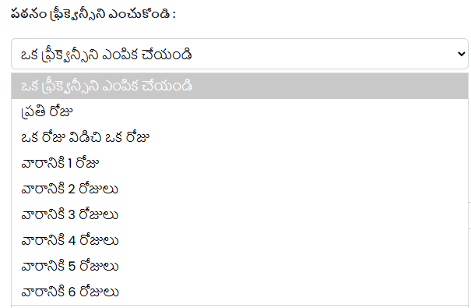
రీడింగ్ ఫ్రీక్వెన్సీని ఎంచుకోండి
వీటి నుండి ఎంచుకోండి:
  ప్రతి రోజు.
  ప్రతి ఇతర రోజు.
  వారానికి 1-6 రోజులు.
    ఇవి వరుస రోజులు ఉంటాయి.
      మీరు వారానికి 3 రోజులు ఎంచుకుంటే, మీరు వరుసగా మూడు రోజులు చదువుతారు మరియు 4 రోజులు సెలవు తీసుకుంటారు.

Slide 32
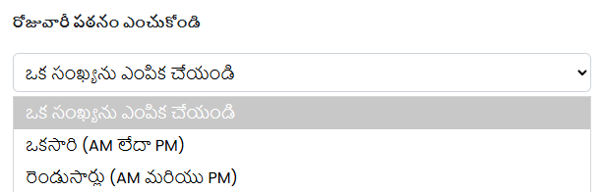
ప్రతిరోజూ రీడింగ్ లను ఎంచుకోండి
వీటి నుండి ఎంచుకోండి:
  రోజుకు ఒక్కసారి (ఉదయం లేదా మధ్యాహ్నం)
  రోజుకు రెండుసార్లు (ఉదయం మరియు మధ్యాహ్నం).
    రోజువారీ రీడింగులు AM మరియు PM మధ్య సమానంగా విభజించబడతాయి.

Slide 33
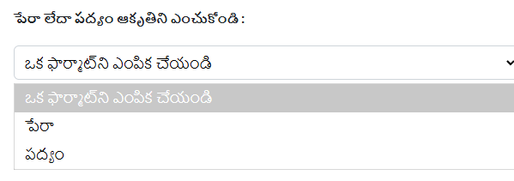


పేరాగ్రాఫ్ లేదా వచన ఫార్మాట్ ఎంచుకోండి
పేరా ఉదాహరణ.
వచన ఉదాహరణ.
మీరు క్రాస్ రిఫరెన్సులను ఎంచుకుంటే, వచన ఫార్మాట్ స్వయంచాలకంగా ఎంచుకోబడుతుంది.

Slide 34

వ్యాఖ్యానాన్ని చేర్చండి - మీ ప్లాన్ తో చేర్చడానికి అధ్యాయం వారీగా వ్యాఖ్యానాన్ని ఎంచుకోండి.
వ్యాఖ్యానాలు భాష ద్వారా అక్షరక్రమంలో వర్గీకరించబడతాయి.
15 భాషల్లో 155 వ్యాఖ్యానాల నుంచి ఎంచుకోండి.
  ఇది ఐచ్ఛికం. మీరు వ్యాఖ్యానాన్ని కోరుకోకపోతే, ఏదీ లేదని వదిలివేయండి.
మొదటి గ్రూపు థీమ్ లతో మాత్రమే అధ్యాయం వారీగా వ్యాఖ్యానాలు అందుబాటులో ఉంటాయి మరియు మీరు అధ్యాయం వ్యవధిని ఎంచుకున్నప్పుడు మాత్రమే.

Slide 35
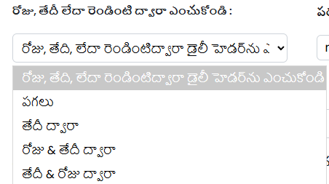
రోజు, తేదీ లేదా రెండింటినీ ఎంచుకోండి
రోజు ద్వారా – ఉదాహరణ – రోజు 1, రోజు 2, మొదలైనవి.
తేదీ ద్వారా - ఉదాహరణ - జనవరి 1, జనవరి 2, మొదలైనవి.
రోజు మరియు తేదీ ద్వారా – హెడ్డర్ రెండింటినీ మొదటి రోజు తో చూపిస్తుంది.
తేదీ మరియు రోజు ద్వారా - హెడ్డర్ రెండింటినీ మొదట తేదీతో చూపిస్తుంది..

Slide 36
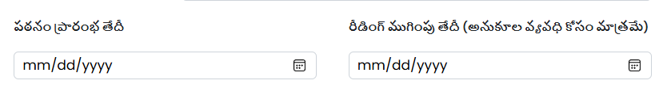


రీడింగ్ ప్రారంభ తేదీని ఎంచుకోవడానికి క్యాలెండర్ పై క్లిక్ చేయండి. మీరు కస్టమ్ వ్యవధిని ఎంచుకుంటే, రీడింగ్ ముగింపు తేదీని ఎంచుకోండి
ఒకవేళ మీరు ఒక రోజు హెడ్డర్ ఎంచుకున్నప్పటికీ కూడా ప్రారంభ తేదీ తప్పనిసరి.
ఒకవేళ మీరు కస్టమ్ కాలవ్యవధిని ఎంచుకున్నట్లయితే మాత్రమే విలువను నమోదు చేయండి..
మీరు వ్యవధి డ్రాప్ డౌన్ లో కస్టమ్ వ్యవధిని ఎంచుకోకపోతే రీడింగ్ ముగింపు తేదీని ఎంచుకోలేము.

Slide 37
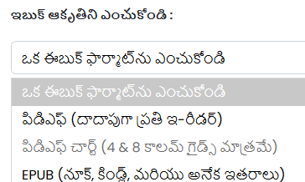
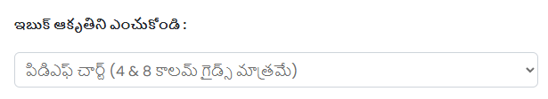
ఈబుక్ ఫార్మాట్ ఎంచుకోండి
మీరు లేఖనాలను చేర్చినట్లయితే, PDF మరియు Epub మధ్య ఎంచుకోండి.
ఒకవేళ మీ వెర్షన్ కాపీరైట్ కలిగి ఉంటే లేదా మీరు గైడ్ ని ఎంచుకుంటే, ఈ ఎంపిక PDF చార్ట్ డిఫాల్ట్ గా ఉండటంతో లాక్ చేయబడుతుంది.
లేఖనాలను చేర్చినట్లయితే మాత్రమే ఎంపిక చేసుకోవచ్చు.
మీ ఎంపిక మీరు ఉపయోగించాలనుకుంటున్న ఏ ఇ-రీడర్ పై ఆధారపడి ఉంటుంది.
  పిడిఎఫ్ - వెబ్ బ్రౌజర్లు మరియు చాలా ఇతర ఇ-రీడర్లు ఉపయోగించే సార్వత్రిక ఫార్మాట్.
  EPUB - ఈ ఎంపిక బర్న్స్ మరియు నోబెల్ నూక్ అనువర్తనం, అమెజాన్ కిండిల్ అనువర్తనం మరియు చాలా ఇతర ఇ-రీడర్స్ అనువర్తనాలలో ఉపయోగించబడుతుంది.
    EPUB ఇబుక్ ఫైల్ పరిమాణంలో గణనీయంగా చిన్నదిగా ఉంటుంది.
మీరు వీటిలో ఒకదాన్ని మాత్రమే ఎంచుకోవచ్చు. మీరు మీ పఠన ప్రణాళికను మరొక ఫార్మాట్ లో కలిగి ఉండాలనుకుంటే (txt, docx, mobi, మొబి మొదలైనవి) ఏదైనా అదనపు అభ్యర్థనలను ఇక్కడ టెక్స్ట్ బాక్స్ లో మాకు తెలియజేయండి మరియు మేము వసతి కల్పించడానికి ప్రయత్నిస్తాము.

Slide 38
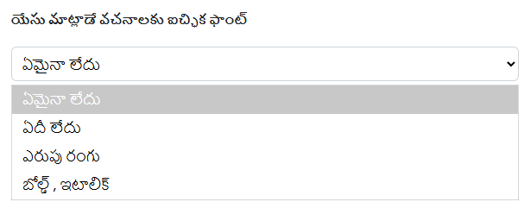
యేసు మాట్లాడే వచనాలకు ఐచ్ఛిక ఫాంట్
యేసు మాట్లాడే మొత్తం వచనం ఐచ్ఛికంగా ఎరుపు లేదా బోల్డ్, ఇటాలిక్ ఫాంట్ లో ఉండవచ్చు.
  ఈ ఎంపికను దాటవేయండి లేదా డిఫాల్ట్ ఫాంట్ ను ఉపయోగించడానికి ఏదీ లేదు ఎంచుకోండి.
మీరు లేఖనాలను చేర్చినట్లయితే మాత్రమే ఈ ఎంపిక అందుబాటులో ఉంటుంది.
ఆప్షనల్ ఫాంట్ ల నుంచి క్రాస్ రిఫరెన్స్ టెక్ట్స్ మినహాయించబడింది.

Slide 39
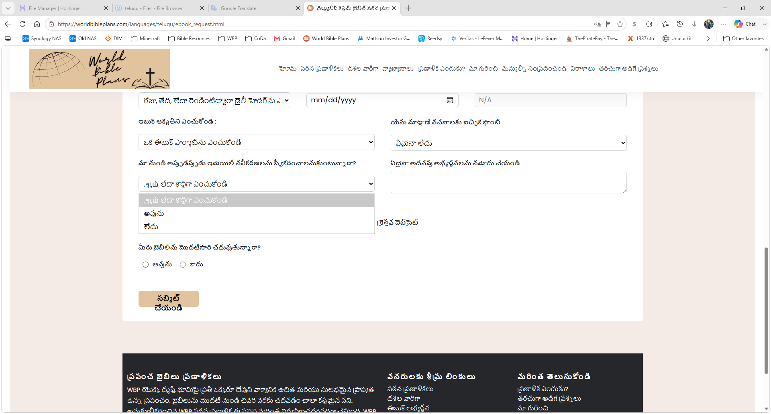
ఐచ్ఛికం: భవిష్యత్తులో WBP నుంచి ఇమెయిల్స్ అందకూడదని మీరు కోరుకున్నట్లయితే లేదు ఎంచుకోండి

Slide 40
ఐచ్ఛికం: ఏవైనా అదనపు అభ్యర్థనలను ఇక్కడ నమోదు చేయండి
ఫ్రీ ఫారం టెక్ట్స్ బాక్సులో మీరు ఏదైనా అదనపు అభ్యర్ధన చేయవచ్చు.
ఉదాహరణకు, మీరు మీ పఠన ప్రణాళికను బహుళ ఫార్మాట్లలో లేదా జాబితా చేయబడిన వాటి కంటే వేరే ఫార్మాట్ లో కోరుకోవచ్చు. మాకు వీలైతే ఏదైనా అభ్యర్థనకు మేము అనుగుణంగా ఉంటాము.
మీరు కలపడానికి మరియు సరిపోల్చడానికి అనుకోవచ్చు. ఉదాహరణకు ఒక వెర్షన్ నుండి పాత నిబంధనను మరియు క్రొత్త నిబంధనను మరొక వెర్షన్ నుండి ఎంచుకోండి.
  ఇది అదనపు అభ్యర్థన ద్వారా చేయవచ్చు లేదా మా కాంటాక్ట్ మమ్మల్ని సంప్రదించు పేజీ నుండి మాకు ఒక గమనికను పంపవచ్చు.
  ఈ రకం అభ్యర్ధన మా వైపు ప్రాసెస్ చేయడానికి కాస్తంత సమయం పడుతుంది.

Slide 41
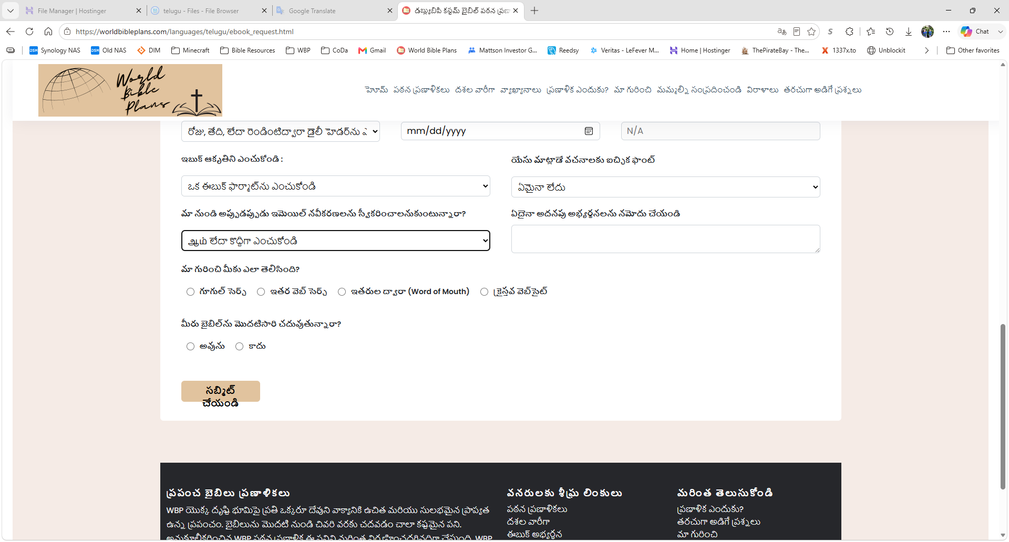
మీరు మా గురించి ఎలా విన్నారో మరియు మీరు బైబిల్ చదవడం ఇదే మొదటిసారి అయితే దయచేసి మాకు తెలియజేయండి
సాధ్యమైనంత ఎక్కువ మంది వ్యక్తులను చేరుకోవడానికి ఈ సమాచారం మాకు సహాయపడుతుంది.

Slide 42
సబ్మిట్ క్లిక్ చేయండి
తప్పనిసరి ఎంపికను కోల్పోకుండా మీరు ఫారాన్ని పూర్తిగా నింపినట్లయితే, మీరు ధృవీకరణ పేజీకి డైరెక్ట్ చేయబడతారు.
ఒకవేళ మీరు ఒక ఎంపికను మిస్ అయినట్లయితే, ఫీల్డ్ ని నింపమని లేదా ఎంపిక చేయమని మీరు ప్రాంప్ట్ చేయబడతారు.

Slide 43
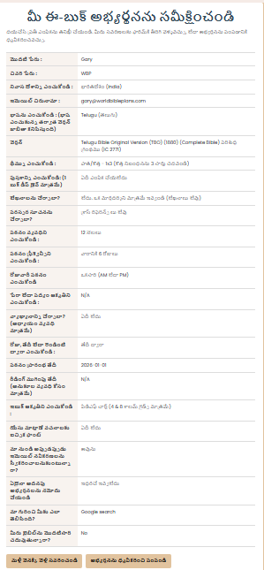
నిర్ధారణ పేజీ

Slide 44
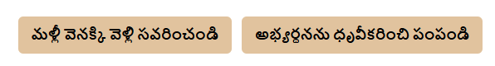
ధృవీకరణ పేజీ కొనసాగింది
మీ ఎంపికలతో మీరు సంతృప్తి చెందినట్లయితే, ధృవీకరించు మరియు అభ్యర్థన పంపు మీద క్లిక్ చేయండి.
కాకపోతే వెనక్కి వెళ్లి ఎడిట్ చేయవచ్చు.

Slide 45
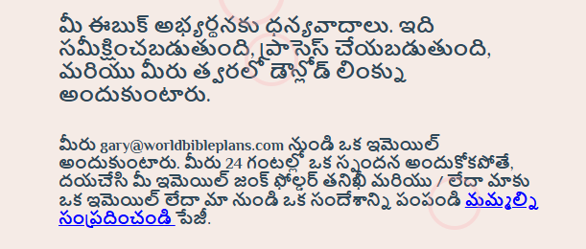
విజయవంతమైన సమర్పణ పేజీ
మీ సురక్షిత పంపినవారి జాబితాకు మీరు gary@worldbibleplans.com జోడించడం చాలా ముఖ్యం.
  లేనిపక్షంలో, మీ అటాచ్ మెంట్ లేదా లింక్ జంక్ లేదా స్పామ్ ఫోల్డర్ లో ముగుస్తుంది.
ఉపశమన పరిస్థితులు ఉంటే తప్ప అభ్యర్థన టర్న్ అరౌండ్ సమయం 24 గంటల కంటే తక్కువగా ఉంటుంది..
  మీరు 24 గంటలలోపు gary@worldbibleplans.com నుండి ఇమెయిల్ ను అందుకోకపోతే, మీ జంక్ లేదా స్పామ్ ఫోల్డర్ ను తనిఖీ చేయండి.
    మీరు ఇంకా మా నుండి ఇమెయిల్ అందుకోకపోతే, మా సంప్రదించు పేజీ నుండి మాకు ఒక గమనికను పంపండి.

